Slide 1
Memorarea Sinestezica
Profesor coordonator:
Studenti:
Georgiana-Popovici
Paula-Alexandra Pal
Fedora-Bianca Stan
Grupa: 233

Slide 2
Tema proiectului este inspirata de cartea “Memoria inteligenta. Arta si stiinta de a-ti aminti totul” de Joshua Foer.
“O amintire ajunge direct in constiinta doar daca este corelata cu alte ganduri si perceptii”, noteaza ziaristul si astfel lanseaza in discutie ipoteza conform careia memorarea sinestezica, cea care implica asocierea, la nivel mental,intre entitatea de memorat si senzatii de natura diferita, ar fi cea mai eficienta metoda de retinere a informatiilor.

Slide 3
Datele utlizate provin dintr-o serie de teste de memorie la care a luat parte un grup de studenti. Pe parcursul a 2 luni fiecre dintre acestia a primit cate un grup de imagini si cate o fraza ce trebuiau memorate.
La sfarsitul perioadei, au raspuns la un numar de intrebari privitor la datele memorate si astfel s-a putul contoriza pentru fiecare cate seturi de imagini a retinut, respectiv cate fraze.
Doar o parte dintre studentii implicati au fost indrumati sa foloseasca memorarea sinestezica.

Slide 4
Analizand statistic datele vom raspunde la urmatoarele intrebari:
Exista diferente semnificative, in medie, in ceea ce priveste capacitatea de memorare a seturilor de imagini intre studentii care folose memorarea sinestezica si cei celor care nu o folosesc ?
Exista diferente semnificative, in medie, in ceea ce priveste capacitatea de memorare a frazelor intre studentii care folosesc memorarea sinestezica si cei care nu o folosesc ?
Exista o corelatie intre numarul seturilor de imagini retinute si numarul frazelor memorate ?

Slide 5
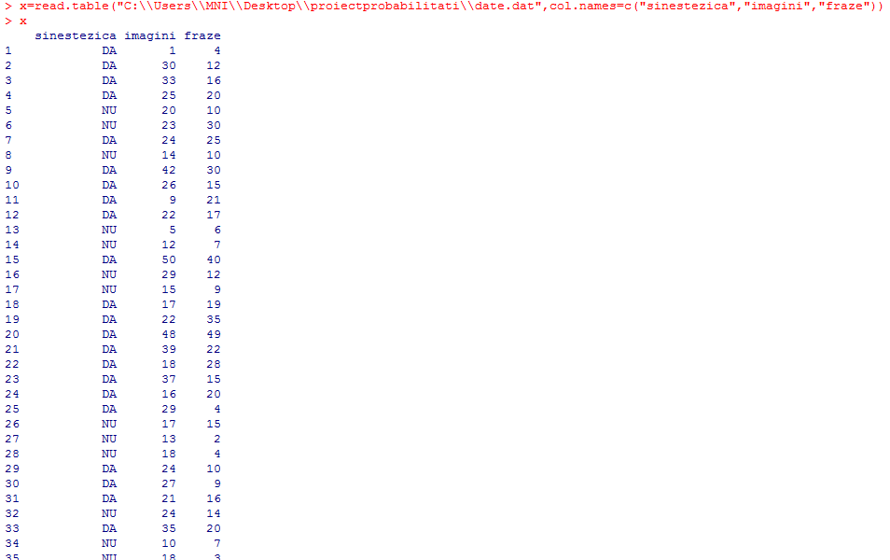
Retinem in variabila x tabelul de date :

Slide 6
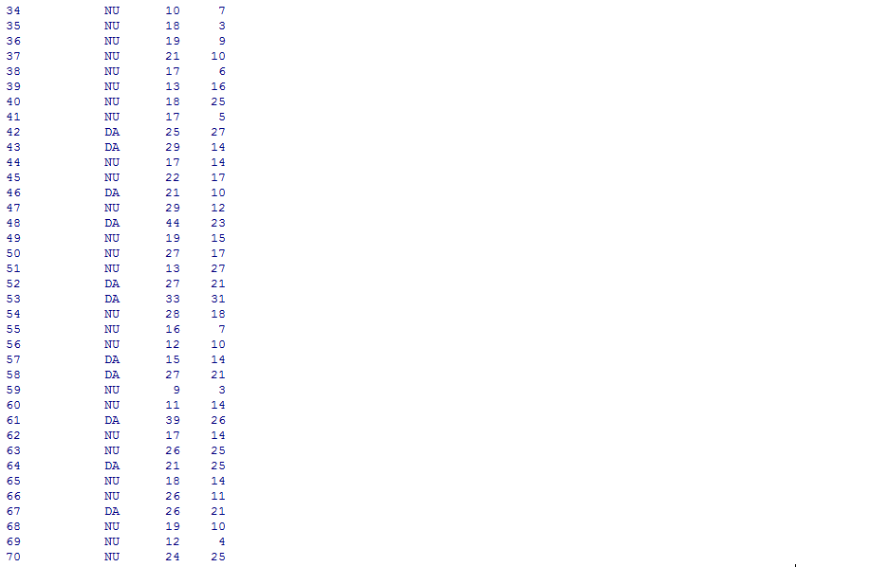

Slide 7
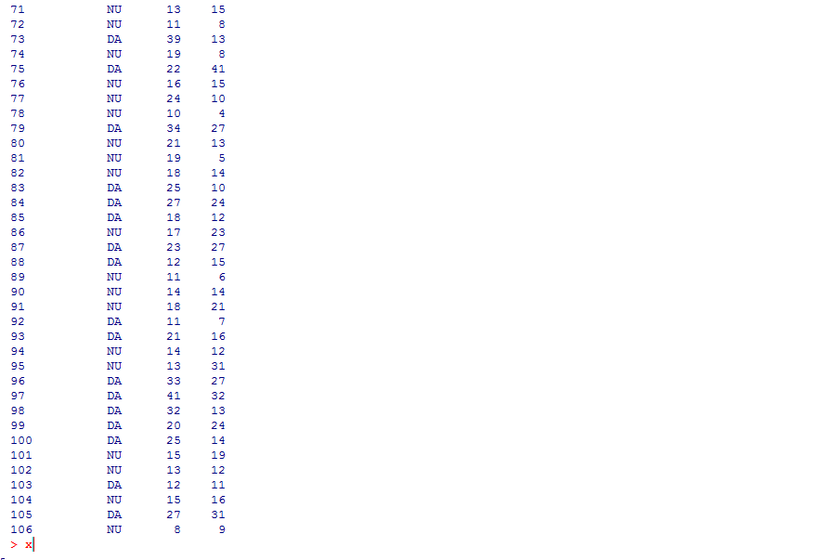

Slide 8
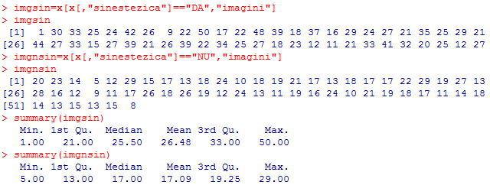
Intrebarea1 :
Impartim tabelul in studenti care au folosit memoratea sinestezica si studenti care nu au folosit-o, apoi facem cate un rezumat statistic pentru fiecare categorie :

Slide 9
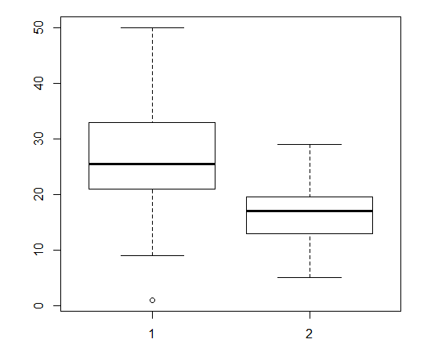
Afisam reprezentarea grafica pentru fiecare rezumat statistic in parte:

Slide 10
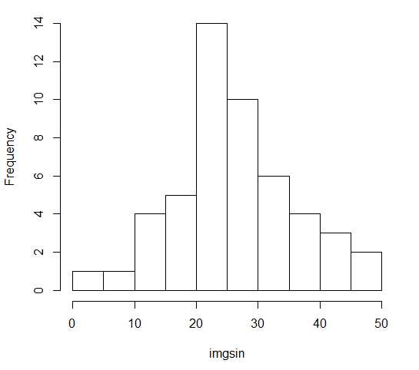
Facem histograma pentru fiecare tabel:

Slide 11
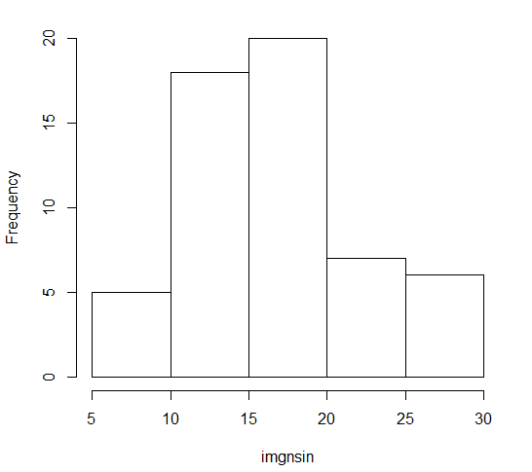
Observam ca in ambele cazuri apare curba lui Gauss.

Slide 12

Calculam dispersia pentru fiecare caz:
Valorile obtinute indica faptul ca datele sunt dispersate complet diferit.

Slide 13
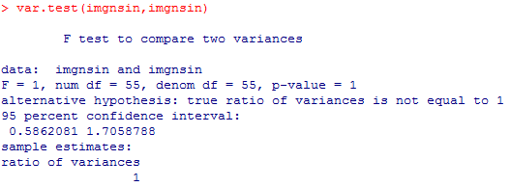
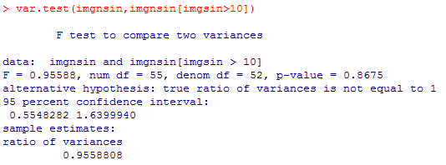
Testul dispersiilor inainte si dupa scoaterea valorilor aberante:

Slide 14
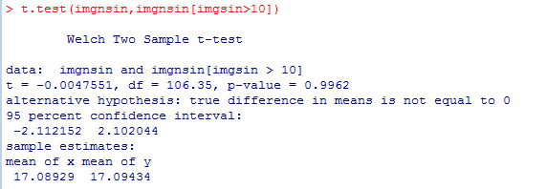
Testul mediilor:
P-value > 5% deci folosirea memorarii sinestezice nu influenteaza numarul de seturi de imagini memorate.

Slide 15
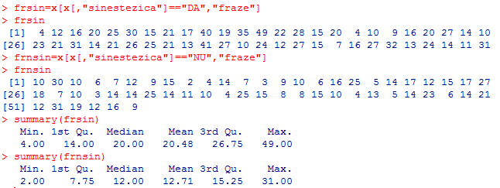
Intrebarea 2 :
Impartim tabelul in studenti care au folosit memoratea sinestezica si studenti care nu au folosit-o, apoi facem cate un rezumat statistic pentru fiecare categorie :

Slide 16
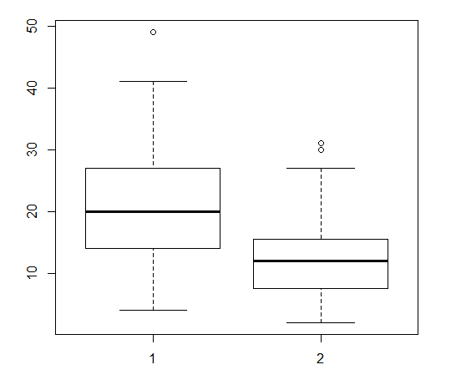
Afisam reprezentarea grafica pentru fiecare rezumat statistic in parte:

Slide 17
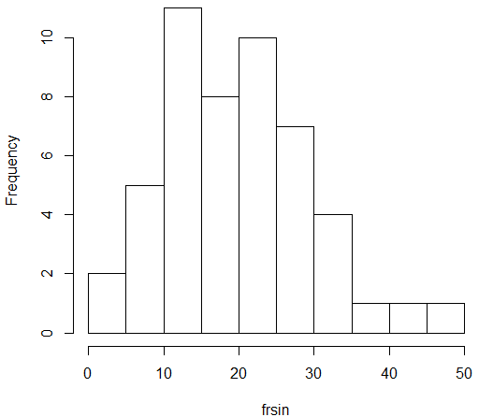
Facem histograma pentru fiecare tabel:

Slide 18
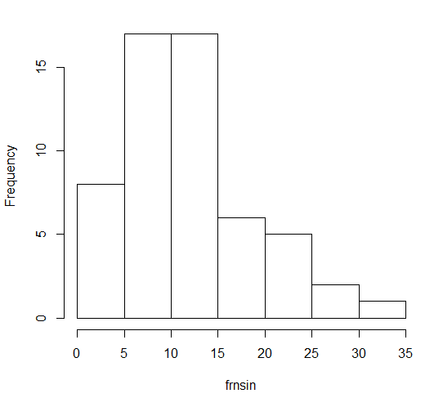
Observam ca in ambele cazuri apare curba lui Gauss.

Slide 19

Calculam dispersia pentru fiecare caz:
Valorile obtinute indica faptul ca datele sunt dispersate diferit.

Slide 20
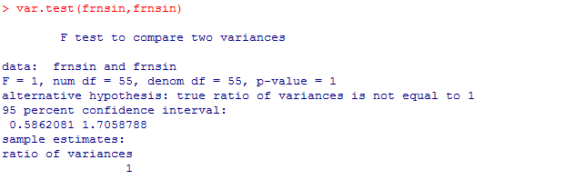
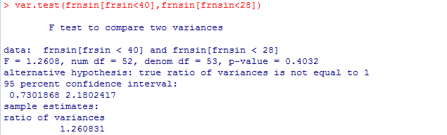
Testul dispersiilor inainte si dupa scoaterea valorilor aberante:

Slide 21
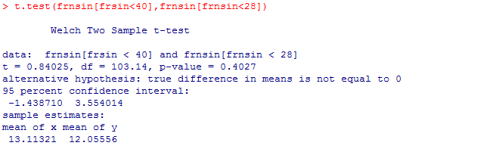
Testul mediilor:
P-value < 5% deci folosirea memorarii sinestezice influenteaza numarul de fraze memorate.

Slide 22
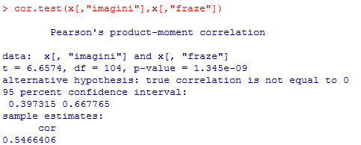
Intrebarea 3 :
Preluam din x coloana care contorizeaza numarul de seturi de imagini memorate, respectiv coloana ccare contorizeaza numarul de fraze si facem testul de corelatie:
Rezultatul indica faptul ca datele sunt corelate pozitiv.

